Slide 1
DensitoAI
ЛИДЕРЫ ЦИФРОВОЙ ТРАНСФОРМАЦИИ 2026
Задача 4. Сервис искусственного интеллекта по оценке качества исследований плотности костей человека
Постановщик задачи: Департамент здравоохранения города Москвы
Сервис ИИ для оценки качества DXA-снимков
Команда DensitoAI · demo: neuropeople.pro · репозиторий: neuropeople.pro/git/densitoai.git

Slide 2

Задача: контроль качества денситометрии
Что происходит сейчас
• DXA-денситометрия — основной метод диагностики остеопороза; результат напрямую зависит от укладки пациента и корректной области интереса.
• Ошибки укладки, невыравненная ось, посторонние предметы и неверный ROI искажают T-score → повторные исследования и ложные диагнозы.
• Контроль качества сегодня выполняется вручную врачом — дорого, медленно, субъективно.
Что требуется от сервиса
• Вход — DICOM-файлы исследования; выход — CSV/XLSX строго по формату ТЗ: область, класс качества, тип(ы) нарушения, вероятность, статус, время.
• Полностью локально, без интернета и GPU, воспроизводимо из Docker-образа.
499
5
снимков DXA в 100 исследованиях обучающего набора
типов нарушений: 3 для позвоночника, 2 для бедра
2
3 мин
области: поясничный отдел позвоночника и проксимальный отдел бедра
лимит времени на исследование по ТЗ — у нас доли секунды
Почему мы выбрали эту задачу
Реальная клиническая боль с измеримым эффектом, малый и «шумный» датасет, который требует инженерной честности, и чёткий формат результата, позволяющий сразу встроить сервис в поток работы отделения лучевой диагностики.
Главный вызов
На 499 снимков — всего 10 случаев «некорректной укладки» позвоночника и 16 «некорректного ROI» бедра. Любая «тяжёлая» нейросеть переобучается; нужны признаки, которые понимает врач, и строгая валидация по исследованиям.
2

Slide 3
Команда DensitoAI
1
2
3
4
5
ФИО участника
@telegram · e-mail
Лидер команды
Постановка задачи, архитектура решения, коммуникация с организаторами, питч
ФИО участника
@telegram · e-mail
ML-инженер
Геометрические признаки, модели по критериям, стэкинг, калибровка порогов, OOF-валидация
ФИО участника
@telegram · e-mail
CV-инженер
Предобработка DICOM, сегментация кости, EfficientNet-эмбеддинги, визуализация признаков
ФИО участника
@telegram · e-mail
Backend-разработчик
CLI и REST API (FastAPI), Docker, формат выгрузки, тесты, деплой демо-стенда
ФИО участника
@telegram · e-mail
Медицинский эксперт
Клиническая интерпретация критериев, разбор ошибок, приоритизация нарушений
Формат работы: ежедневные синки, единый репозиторий с CI-тестом формата выгрузки, каждое изменение модели — только через OOF-метрики с доверительными интервалами.
3

Slide 4
Коротко о решении
Техническая суть
• Двухконтурная система: контур A — интерпретируемая геометрия кости (ось, симметрия, границы ROI, плотностные аномалии); контур B — эмбеддинги EfficientNet-B0. Оба контура объединяет ранговый стэкинг.
• Отдельная модель на каждый тип нарушения (5 критериев) + модель «есть нарушение вообще» для калиброванной вероятности quality_prob.
• Область определяется по содержимому (DICOM-теги → размер кадра → контентная модель), имя файла не используется.
• Выход строго по ТЗ: CSV/XLSX с 9 полями, несколько нарушений через «;», quality_prob согласован с quality_class.
• Только CPU, без сети, один Docker-образ: CLI-батч, REST API и веб-интерфейс.
Уникальность
• Каждое решение объяснимо: врач видит ось, контур кости, границы ROI и найденные предметы на снимке, а не «чёрный ящик».
• Сервис не только находит ошибку ROI бедра, но и предлагает исправленную область интереса.
• Результат экспортируется в DICOM SR — сразу в PACS без доработок.
100 %
0.05 с
0.78
успешных обработок (499/499)
на снимок в батч-режиме, CPU
ROC-AUC «есть нарушение» (OOF)
Демо доступно сейчас
neuropeople.pro — веб-интерфейс и REST API (Swagger: /docs); репозиторий с моделями и Dockerfile: neuropeople.pro/git/densitoai.git
4

Slide 5
Архитектура: два контура + стэкинг
1
2
3
4
5
6
DICOM
pydicom: MONOCHROME1/2, 16 бит, RGB, многокадровые; PixelSpacing 1.05×0.6 мм → нормализация в uint8
Область
теги BodyPart / Protocol → ширина кадра 300/280/248 px → контентная модель на эмбеддингах
Контур A: геометрия
сегментация кости, ось и её наклон, симметрия, положение головки/диафиза, границы ROI, плотностные выбросы (≈60 признаков)
Контур B: эмбеддинги
EfficientNet-B0 (ImageNet, CPU) → 1280-мерный вектор → логистическая регрессия
Стэкинг
ранговое усреднение контуров по каждому из 5 критериев, пороги подобраны по OOF, any-модель для quality_prob
Выход
CSV/XLSX по ТЗ, REST API, веб-интерфейс, PNG-визуализация, DICOM SR, исправленный ROI
Почему два контура
• Ось позвоночника: геометрия ROC-AUC 0.84 против 0.49 у эмбеддингов.
• Посторонние предметы: эмбеддинги 0.90 против 0.56 у геометрии.
• Контуры дополняют друг друга — стэкинг берёт лучшее от каждого по критерию.
Правило решения
• quality_class = 1, если хотя бы один критерий превысил свой порог; violation_type — все сработавшие критерии через «;».
• quality_prob = смесь any-модели и максимума по критериям, согласованная с классом (класс 1 → prob ≥ 0.5).
• Бедро: правая и левая стороны — одна объединённая модель (зеркалирование), AUC 0.58/0.48 → 0.70.
5

Slide 6
Данные, разметка и честная валидация
Область / критерий | Снимков | Нарушений | Доля
Позвоночник — некорректная укладка | 166 | 10 | 6 %
Позвоночник — не выравнена ось | 166 | 17 | 10 %
Позвоночник — посторонние предметы | 166 | 35 | 21 %
Бедро — некорректная укладка | 329 | 79 | 24 %
Бедро — некорректная область интереса | 329 | 16 | 5 %
Итого «есть нарушение» | 495 | 152 | 31 %
Протокол валидации
1 StratifiedGroupKFold (5 фолдов) с группировкой по исследованию: снимки одного пациента никогда не попадают одновременно в train и test.
2 Три сида, все метрики — только на out-of-fold предсказаниях (OOF), пороги подбираются внутри фолдов.
3 95 % доверительные интервалы — бутстрап по исследованиям, 2000 повторов. При 10–17 позитивах интервалы широкие, и мы их показываем.
4 Финальные модели обучены на всех 100 исследованиях с теми же гиперпараметрами; регрессионный прогон 499 файлов сравнивается побайтно после каждого изменения.
5 Автотест формата выгрузки (порядок и типы 9 полей, разделитель «;», согласованность prob/class) запускается при сборке Docker-образа.
499 файлов / 100 исследований; 4 снимка без разметки по региону исключены из обучения, но обрабатываются сервисом.
Как читали разметку
• Ключ соединения — папка исследования; критерии из XLSX по каждому снимку, столбец «Итог» не используется как таргет.
• Правило «ошибка ROI при некорректной укладке не помечается» учтено при формировании таргетов (по разъяснениям организаторов).
6

Slide 7
Пять типов нарушений и мульти-разметка
Позвоночник
Позвоночник
Позвоночник
Бедро
Бедро
Некорректная укладка
Смещение/поворот таза и позвонков относительно кадра; признаки: положение центра масс кости, углы границ, доля кости в кадре.
sp_pos · порог 0.81
Не выравнена ось позвоночника
Оценка оси по центрам позвонков построчно; наклон, кривизна, отклонение от вертикали кадра.
sp_axis · порог 0.76
Присутствуют посторонние предметы
Металл, пуговицы, имплантаты: локальные выбросы плотности + эмбеддинги.
sp_art · порог 0.56
Некорректная укладка
Ротация/абдукция бедра: угол диафиза, форма малого вертела, симметрия шейки.
hip_pos · порог 0.71
Некорректная область интереса
Выход шейки/головки за границы ROI, обрезка диафиза; геометрия границ ROI относительно кости.
hip_roi · порог 0.89
Несколько нарушений на одном снимке — штатный случай
Каждый критерий — независимая модель, поэтому строка выгрузки может содержать сразу несколько типов через «;», например: Не выравнена ось позвоночника;Присутствуют посторонние предметы. Значения полей — строго из словаря ТЗ, без сокращений и синонимов; quality_prob — вероятность класса 1, согласованная с quality_class.
7

Slide 8
Эксперименты: что сработало, а что нет
Критерий | Геометрия | Эмбеддинги | Стэкинг (итог)
Позвоночник — укладка | 0.61 | 0.60 | 0.60
Позвоночник — ось | 0.84 | 0.49 | 0.74
Позвоночник — предметы | 0.56 | 0.90 | 0.82
Бедро — укладка | 0.69 | 0.63 | 0.70
Бедро — ROI | 0.90 | 0.88 | 0.92
Что не сработало и почему мы это оставили за бортом
– Дообучение CNN end-to-end на 499 снимках: переобучение, OOF-AUC ниже линейной модели на замороженных эмбеддингах.
– Единая мультиклассовая модель вместо пяти бинарных: теряет редкие классы (10 и 16 позитивов), невозможно выдать несколько нарушений.
– Альтернативные правила решения (порог по any-модели, голосование, взвешенный максимум): нет устойчивого выигрыша, оставили прозрачное «ИЛИ» по критериям.
– Имя файла как источник области: работает на датасете, но ломается в реальном потоке — понижено до подсказки при нестандартном размере кадра.
Типичные ошибки сейчас
• Пропуск лёгкой ротации бедра при почти симметричной шейке (hip_pos, чувствительность 0.43).
• Ложные срабатывания «посторонние предметы» на плотных остеофитах и кальцинатах аорты.
• Укладка позвоночника: 10 позитивов — метрика нестабильна, нужен больший объём разметки.
ROC-AUC по критериям на OOF-предсказаниях. Стэкинг устойчивее любого одиночного контура на редких классах.
Что улучшило результат
+ Объединённая модель правого и левого бедра с зеркалированием: укладка AUC 0.58/0.48 → 0.70.
+ Согласование quality_prob с классом: бинарный ROC-AUC позвоночника 0.735 → 0.775.
+ Определение области по содержимому — устойчиво к переименованным и нестандартным файлам.
8

Slide 9
Метрики качества (OOF, 95 % ДИ)
Бинарная задача «есть нарушение» | n / позитивных | Sens | Spec | Bal. Acc | F1 | ROC-AUC | PR-AUC
Поясничный отдел позвоночника | 166 / 60 | 0.80 | 0.65 | 0.73 | 0.66 [0.50; 0.79] | 0.78 [0.64; 0.89] | 0.65
Проксимальный отдел бедра | 329 / 92 | 0.60 | 0.92 | 0.76 | 0.67 [0.48; 0.80] | 0.77 [0.62; 0.90] | 0.70
По типам нарушений | n_pos | Sens | Spec | F1 | ROC-AUC
Позвоночник — некорректная укладка | 10 | 0.40 | 0.96 | 0.38 [0.00; 0.71] | 0.60 [0.28; 1.00]
Позвоночник — не выравнена ось | 17 | 0.47 | 0.89 | 0.38 [0.09; 0.62] | 0.74 [0.56; 0.89]
Позвоночник — посторонние предметы | 35 | 0.83 | 0.75 | 0.60 [0.33; 0.77] | 0.82 [0.69; 0.91]
Бедро — некорректная укладка | 79 | 0.43 | 0.92 | 0.51 [0.30; 0.68] | 0.70 [0.58; 0.81]
Бедро — некорректная область интереса | 16 | 0.88 | 0.96 | 0.64 [0.20; 0.96] | 0.92 [0.73; 1.00]
Как читать эти цифры
• Позвоночник настроен на чувствительность (0.80): пропустить нарушение дороже, чем перепроверить снимок.
• Бедро — на специфичность (0.92): поток снимков в 2 раза больше, важно не перегружать врача ложными тревогами.
• Пороги — параметр в config.yaml, рабочую точку можно сместить под приоритеты отделения без переобучения.
• Мы публикуем ДИ честно: при 10–17 позитивах ни одна команда не может гарантировать точку, только интервал.
Macro-F1 по типам: позвоночник 0.45 [0.29; 0.61], бедро 0.57 [0.35; 0.75]. Все значения — out-of-fold, группировка по исследованию, бутстрап 2000 повторов.
Скорость и надёжность: 499 файлов за 23 с в батч-режиме (0.05 с/снимок, 2 vCPU), 1.1–2.1 с/снимок через API вместе с визуализацией и DICOM SR; 499/499 Success, 0 исключений; предельно допустимое время по ТЗ — 3 минуты на исследование.
9

Slide 10
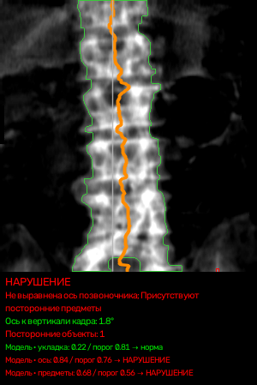
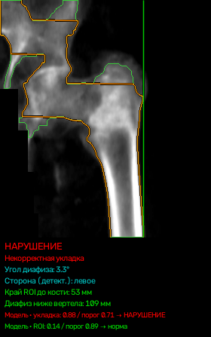
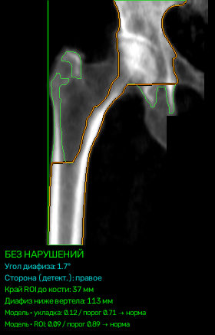
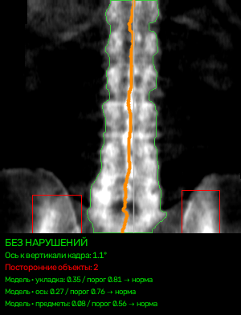
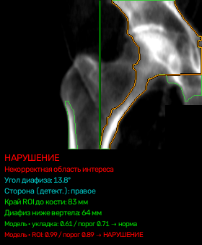
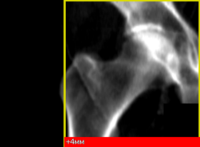
Демонстрация: объяснимый результат для врача
Позвоночник · класс 1 · p = 0.88
Не выравнена ось позвоночника; Присутствуют посторонние предметы
Позвоночник · класс 0 · p = 0.12
Нарушений не выявлено; ось и границы в норме
Бедро · класс 1 · p = 0.91
Некорректная укладка (ротация, угол диафиза)
Бедро · класс 1 · p = 0.93
Некорректная область интереса; ниже — предложенный ROI
Бедро · класс 0 · p = 0.04
Нарушений не выявлено
10

Slide 11
Скорость, надёжность, системные требования
0.05 с
23 с
1.1–2.1 с
499 / 499
на один снимок в батч-режиме (CLI, 2 vCPU, без GPU)
полный обучающий набор — 499 файлов, 100 исследований
на снимок через REST API вместе с визуализацией и DICOM SR
статус Success, 0 необработанных исключений
Системные требования
• CPU x86-64, 2 ядра (рекомендуется 4–8), RAM 4 ГБ (рекомендуется 8), диск 3 ГБ; GPU не требуется.
• Docker 24+; образ densitoai:2.1.0 ≈ 2.3 ГБ, все модели и веса внутри, сеть при работе не используется.
• Вход: папка с DICOM (любая вложенность), zip-архив, одиночные файлы; MONOCHROME1/2, 16 бит, RGB, многокадровые.
• Выход: CSV и XLSX по формату ТЗ, JSON через API, PNG-визуализация, DICOM SR.
• На стенде организаторов (44 vCPU, 2×H200) GPU не задействуется осознанно — решение переносимо на любой сервер отделения.
Надёжность и воспроизводимость
• Каждый файл обрабатывается изолированно: сбой одного — статус Failure в строке, остальные продолжают.
• Нестандартный размер кадра, переименованные и битые файлы — покрыты тестами и регрессионным прогоном.
• Три команды для проверки: git clone → build_and_run.sh → результат в outputs/; версия и контрольные суммы моделей в manifest.
• Логи времени по каждому снимку (time_of_processing) и health-эндпоинт для мониторинга в эксплуатации.
11

Slide 12
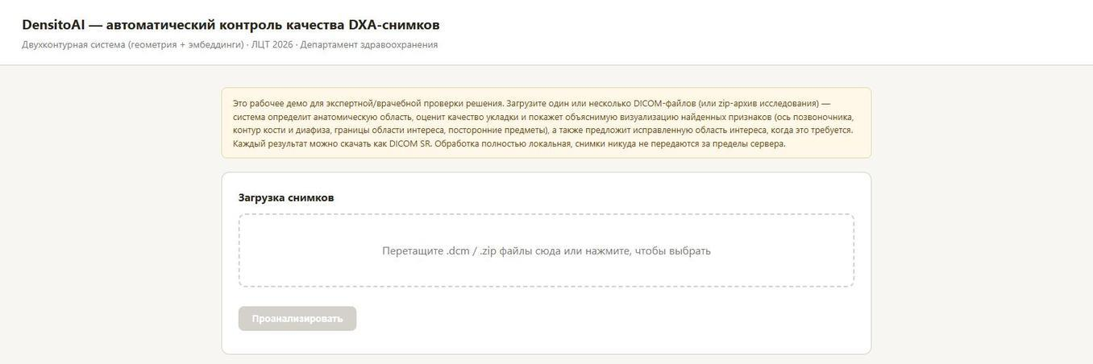
Сверх требований ТЗ
1
2
3
4
5
Визуализация признаков
PNG-оверлей: ось позвоночника, контур кости, границы ROI, найденные посторонние предметы. Врач проверяет вывод модели за секунды.
DICOM SR
Структурированный отчёт по каждому снимку — результат кладётся в PACS рядом с исследованием без интеграционных доработок.
Исправленный ROI
При ошибке области интереса бедра сервис предлагает скорректированные границы ROI и отдаёт их отдельным изображением.
Веб-интерфейс и API
Загрузка DICOM/zip в браузере, таблица результатов, скачивание CSV/XLSX/SR; REST API с Swagger для интеграции с МИС.
Инженерная честность
OOF-метрики с ДИ, регрессионный прогон, автотест формата, CHANGELOG, разбор всех разъяснений организаторов в репозитории.
Живое демо — neuropeople.pro
Веб-интерфейс для врача и экспертов: загрузка снимков, результат по каждому файлу, визуализация и экспорт. Swagger API — neuropeople.pro/docs. Обработка полностью локальная, снимки не покидают сервер.
12

Slide 13
Ограничения, внедрение и план развития
Ограничения (говорим честно)
• Обучение на данных одного типа денситометра; другие аппараты потребуют дообучения порогов.
• Редкие классы (10 и 16 позитивов) — широкие ДИ, метрики нестабильны.
• Разметка содержит противоречия (обсуждались с организаторами); часть «ошибок» модели — спорные случаи.
• Сервис — помощник врача для контроля качества, а не средство постановки диагноза.
Внедрение
1 Docker-контейнер на сервере отделения или ЕМИАС-контуре, без интернета и GPU.
2 Автозапуск по появлению исследования в PACS (DICOM listener) или по расписанию на папку.
3 Результат — CSV/XLSX для аудита качества и DICOM SR в PACS; API для МИС.
4 Рабочая точка (пороги) настраивается под политику отделения: «не пропустить» или «не перегрузить».
5 Пилот: 1 отделение, 1 месяц, сравнение с ручным контролем врача.
План развития
→ 1–2 мес: расширение разметки совместно с экспертами ДЗМ, активное обучение на спорных случаях.
→ 3–4 мес: признаки ротации бедра (малый вертел, шейка), сегментация позвонков для оценки оси, поддержка других денситометров.
→ 5–6 мес: DICOM listener, интеграция с ЕМИАС/PACS, дашборд качества по отделениям и лаборантам.
→ Далее: подсказка лаборанту в момент укладки — предотвращение ошибки до снимка, регистрация как ПО медназначения.
13

Slide 14
Итог
DensitoAI — готовый к пилоту сервис контроля качества DXA
• Выполняет все требования ТЗ: формат выгрузки, 5 типов нарушений с мульти-разметкой, локальная работа, Docker, время далеко внутри лимита.
• Объяснимая двухконтурная архитектура — врач видит, почему снимок признан некорректным.
• Метрики посчитаны честно (OOF, ДИ) и опубликованы вместе с кодом, моделями и разбором ошибок.
• Сверх ТЗ: визуализация, исправленный ROI, DICOM SR, веб-интерфейс и API, живое демо.
Проверить за 3 команды
git clone https://neuropeople.pro/git/densitoai.git
cd densitoai && ./build_and_run.sh /путь/к/исследованиям
# результат: outputs/result.csv и result.xlsx
ROC-AUC 0.78 / 0.77
позвоночник / бедро, «есть нарушение», OOF
0.05 с · 100 %
на снимок · успешных обработок (499/499)
Ссылки и контакты
Демо: neuropeople.pro (demo / Densito2026)
API: neuropeople.pro/docs
Код и модели: neuropeople.pro/git/densitoai.git
Команда: DensitoAI · контакт лидера — @telegram
14

